Slide 1
Att leva med skyddade personuppgifter – Viktigt för skolsköterskan att veta Elisabet Mattsson

Slide 2
Hur många lever med skyddade personuppgifter i Sverige?
10 458 barn
Cirka 15 000 kvinnor
Cirka 10 000 män
Källa: Skatteverket, 2022

Slide 3
Skyddade personuppgifter
SKATTEVERKET:
Sekretessmarkering
Varningssignal, myndigheter gör en prövning av vilka uppgifter som kan lämnas ut
Skyddad folkbokföring (ersatt kvarskrivning)
En person folkbokförs på en annan folkbokföringsort än där hen är bosatt.
POLISEN:
Fingerade personuppgifter

Slide 4
Hotbild
Sekretessmarkering
Risk för brott, förföljelse eller allvarliga trakasserier
Skyddad folkbokföring
Särskilda skäl att anta att personen kan bli utsatt för brott, förföljelser eller allvarliga trakasserier, t ex
Ett beslut om kontaktförbud antas inte ge ett tillräckligt skydd
Personen ingår i ett personsäkerhetsprogram
Personen har vittnat i ett allvarligt brottmål
Personen har utsatts för eller riskerar att utsättas för våld eller hot om våld från nära familj eller övrig släkt

Slide 5
Hotbild
Fingerade personuppgifter
Personen är utsatt för särskilt allvarlig brottslighet
Personens liv, hälsa eller frihet hotas
Nytt namn och ett nytt personnummer

Slide 6
Fingerade personuppgifter
Det är komplicerat att leva med fingerad identitet. Det innebär bland annat att du måste börja ett helt nytt liv, vilket kan påverka din livskvalitet. Skyddet används enbart i undantagsfall, som en sista utväg när alla andra åtgärder är otillräckliga.
Skyddade personuppgifter | Polismyndigheten (polisen.se)

Slide 7
Att hålla i och hålla ut
Myndigheterna säger att vi inte ska prata om hur vi har det för att vi måste ta ansvar för skyddet men jag tycker tvärtom – vi ska berätta så att alla får veta hur knäppt systemet är. Om andra får veta kan de hjälpa oss. Det är vad jag hoppas på.
Isabella, 34
Källa: 86 GÖMDA KVINNOR OCH DERAS 128 BARN, Jämställdhetsmyndigheten, 2022

Slide 8
Röjd och hittad
Simon sov dåligt om nätterna.
En dag när han stod på studsmattan i trädgården såg han pappa köra långsamt förbi.
De flyttade igen.
Simon var nio år.
Källa: 86 GÖMDA KVINNOR OCH DERAS 128 BARN, Jämställdhetsmyndigheten, 2022

Slide 9
Barnens livssituation
Döljer sin livshistoria
Svårt att berätta för andra vuxna om sin situation – Rädda för konsekvenserna
Inte ta hem kompisar
Svårt att delta i fritidsaktiviteter
Inte vara med på foton
Bryta med tidigare liv, i värsta fall x flera
Oro, rädsla
Barnfattigdom
Jag kommer ihåg att vi satt i bilen och att det var mest pirrigt men jag var ganska ledsen. Jag skulle inte få se vårt fina hus mer och trädgården och den fina utsikten och mina kompisar. Elisabeth, 9 år
Källa: 86 GÖMDA KVINNOR OCH DERAS 128 BARN, Jämställdhetsmyndigheten, 2022

Slide 10
Skolan
Upprätta en säkerhetsplan
Fysisk och digital säkerhet
Kontaktperson
Kunskap och tydliga rutiner
Lagstadgad skolplikt:
Men endast en av fyra kommuner har en aktuell, skriftlig och på ledningsnivå beslutad rutin för hur handläggare ska säkra skolgången för barn i skyddat boende.
Källa: Socialstyrelsens Öppna jämförelser av våld i nära relationer

Slide 11
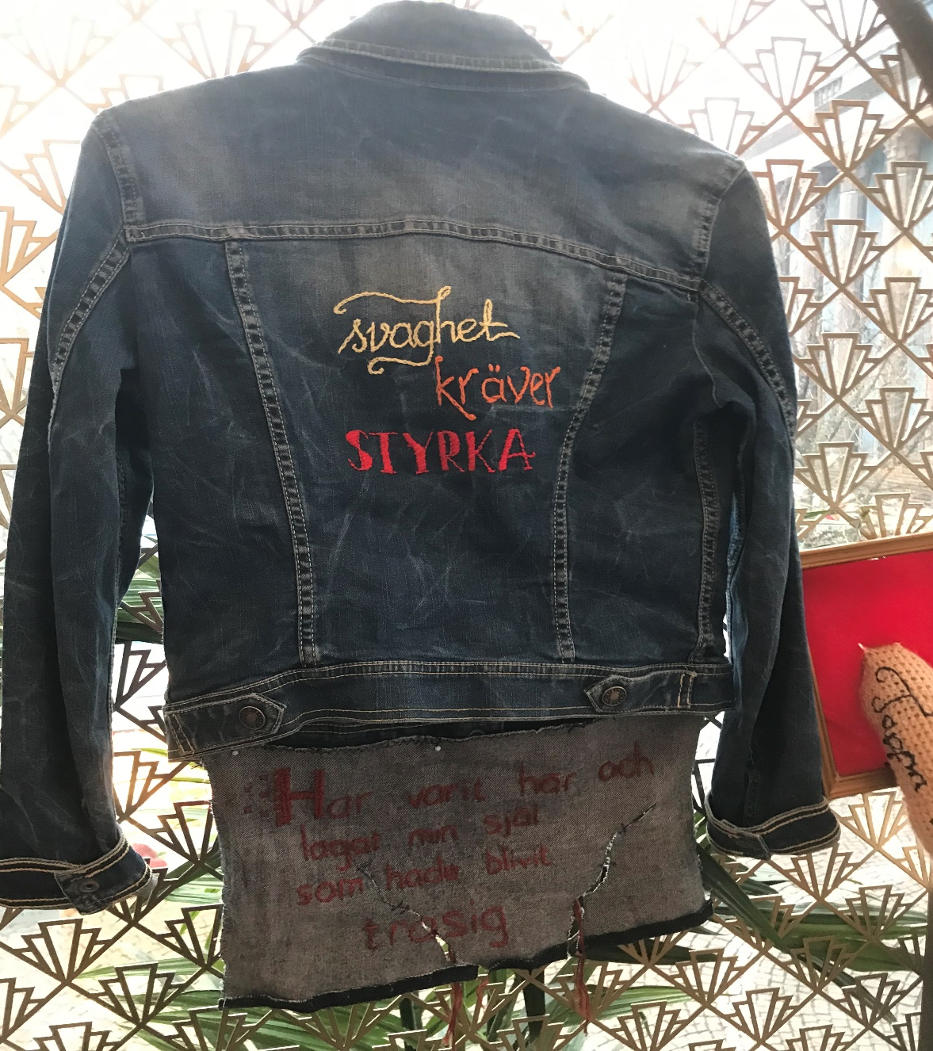
Delaktighet
Låt eleven själv komma till tals – Bryt tystnaden
Skapa trygghet både för eleven och vårdnadshavaren
Åldersanpassat informationsmaterial från Brottsoffermyndigheten - Start (jagvillveta.se)

Slide 12
Våld och hot påverkar hälsan
90 procent av barnen hade bevittnat våld mot mamma och själva blivit utsatta för våld eller hot om våld
25 procent diagnosticerats med posttraumatiskt stressyndrom (PTSD)
Mardrömmar, sömnsvårigheter, koncentrationssvårigheter, självmordstankar……
Vart tredje barn har inte fått någon hjälp/stöd
Källa: 86 GÖMDA KVINNOR OCH DERAS 128 BARN, Jämställdhetsmyndigheten, 2022
SKOLHÄLSOVÅRDEN ÄR LIVSVIKTIG!

Slide 13
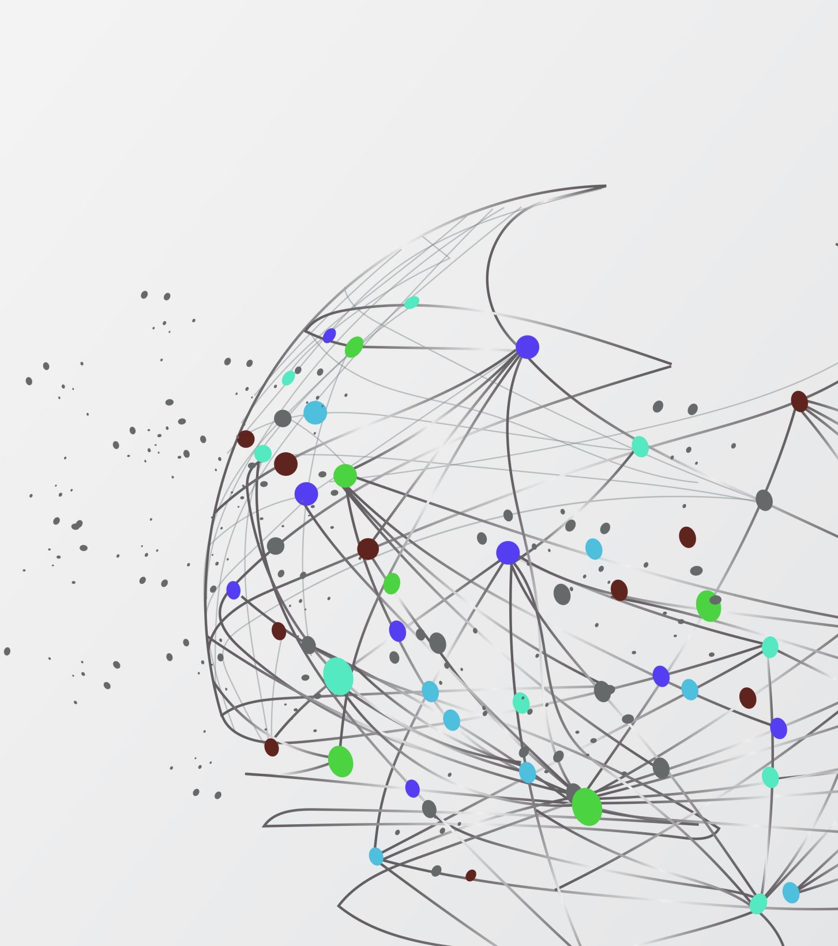
Brister i samhällets stöd enligt Jämställdhetsmyndigheten 2023
Bibehållen och säker skolgång
Tillgång till vård
Skydd mot fortsatt utsatthet, exempelvis i förhållande till barns umgänge med en våldsutövande pappa
Verksamheters förmåga att anpassa sig till personer som lever med skyddade personuppgifter
Posthantering
Myndigheters hantering av skyddade personuppgifter
Långsiktigt stöd och uppföljning

Slide 14
Jämställdhetsmyndigheten | Rapport 2023:04 Förslag på åtgärder - Skola
Våldet kan försvåra barnets förutsättningar inom många områden, exempelvis möjligheten att gå i skolan och tillgodogöra sig undervisningen. Vid placering i ett akut skede kan barnet ibland gå miste om skolgång. Svårigheter kopplade till skolgång blir särskilt påtagliga för barn som lever med skyddade personuppgifter.
Följa upp genomförande av förslag i lagrådsremiss om barn i skyddat boende. Däribland socialtjänstens ansvar att säkerställa barns skolgång under tiden på skyddat boende samt att den vårdnadshavare som barnet är placerat tillsammans med ensam ska kunna besluta om val eller byte av skolenhet/förskolenhet.
Förslag ansvariga: Jämställdhetsmyndigheten, Skolverket, Socialstyrelsen

Slide 15
Stadigvarande boende
Socialtjänstlag (2001:453)
2 a kap. Om ansvarsfördelningen mellan kommuner i fråga om stöd och hjälp enligt denna lag
Ansökan om insatser i en annan kommun
8 § En person som önskar flytta till en annan kommun, får ansöka om insatser i den kommunen om han eller hon 2. på grund av våld eller andra övergrepp behöver flytta till en annan kommun men inte kan göra det utan att de insatser som han eller hon behöver lämnas. Lag (2011:328).

Slide 16
Jämställdhetsmyndigheten | Rapport 2023:04 - Rekommendationer
Att nationella myndigheter inom verksamhetsområdena socialtjänst, skola och hälso- och sjukvård intensifierar arbetet med tillämpning, implementering och uppföljning av lagar och föreskrifter. Detta för att åstadkomma en större jämlikhet och ökad kvalitetssäkring över landet när det gäller stöd, skydd och andra insatser till våldsutsatta barn, unga och vuxna. Kommuners och regioners hantering av skyddade personuppgifter behöver bli mindre bunden till enskilda yrkesverksammas kompetens.
Barns rättigheter behöver stärkas och tillvaratas i högre grad. Barnets perspektiv, liksom ett barnperspektiv och ett barnrättsperspektiv behöver tillämpas i frågor som rör exempelvis utformning av stöd, riskbedömningar samt vid beslut om vårdnad, boende och umgänge. Yrkesverksamma måste både lyssna på barn och ta hänsyn till det de berättar i beslut som fattas.

Slide 17
Hot mot demokratin
INLEDD GRANSKNING 13 FEBRUARI 2023
Riksrevisionen har inlett en granskning av statens skydd av hotade personer.
I Sverige utsätts ett stort antal personer varje år för hot och våld, förföljelse eller trakasserier. Detta drabbar enskilda mycket hårt, och innebär stora samhällsekonomiska kostnader. Det kan också leda till minskat förtroende för rättssystemet. Att ansvariga myndigheter kan erbjuda hotade personer ett bra skydd är därför mycket viktigt. Riksrevisionen avser att granska statens arbete för att skydda hotade personer.
Statens skydd av hotade personer | Riksrevisionen

Slide 18
Kunskap, utbildningar, nätverk
Skolverket
Skolans arbete med barn och elever som har skyddad identitet – Skolverket
Nationellt Centrum för Kvinnofrid
Att arbeta med barn som upplevt våld - Nationellt centrum för kvinnofrid (NCK) - Uppsala universitet (uu.se)
Jämställdhetsmyndigheten
Att leva med skyddade personuppgifter - behovet av samhällets långsiktiga stöd (2023:04) | Jämställdhetsmyndigheten (jamstalldhetsmyndigheten.se)
Barnafrid, Linköpings universitet
Nätverk för yrkesverksamma inom förskolan och skolan - Linköpings universitet (liu.se)

Slide 19
Tack för att du lyssnat!

